Slide 1
SIMULACIÓN DE CONTAGIO EN HOSPITALES
SIMULACIÓN BASADA EN AGENTES UTILIZANDO EL FRAMEWORK REPAST HPC

Slide 2

OBJETIVO DE LA SIMULACIÓN
Observar el contagio de gripe en guardias hospitalarias, en épocas con alta tasa de transmisión del virus.
Extraer información tal cómo la probabilidad de contraer una enfermedad intrahospitalaria.

Slide 3

AGENTES
Médicos
Pacientes
Objetos

Slide 4
Reenfoque de la simulación
Dada la complejidad de Repast HPC y el tiempo disponible se optó por priorizar el paralelismo frente a la obtención de resultados de salud
Solo se mantuvo la lógico de transmisión, el movimiento es aleatorio en un mapa abierto.

Slide 5
Lógica de Transmisión
Se optó por agregar un grado más de complejidad a la infección, tiene en cuenta dos factores:
Nivel de enfermedad del portador
Calidad del sistema inmunológico de la persona sana

Slide 6
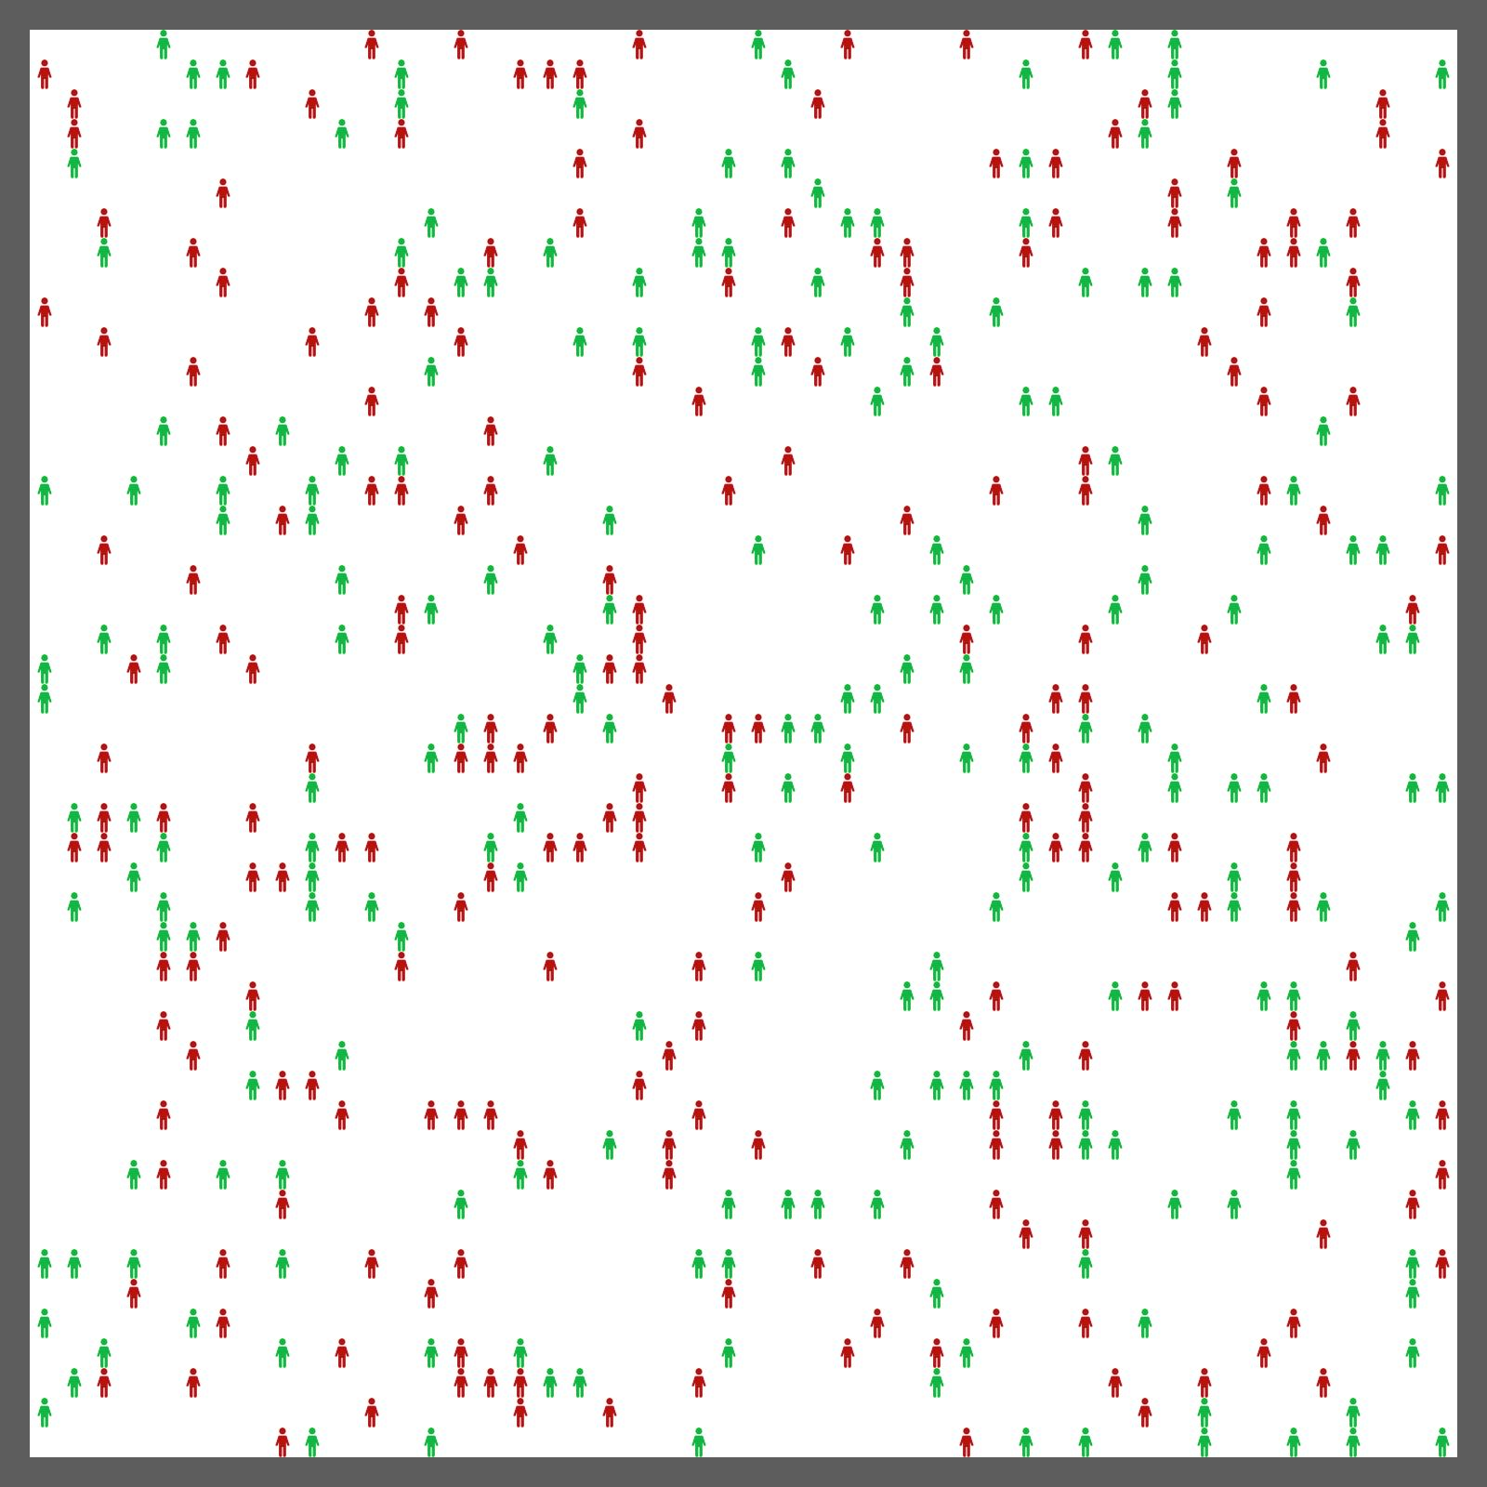
Mapa
Se eligió un mapa trivial, con paredes solo en los bordes, donde los agentes se mueven libremente.
La gráfica se genera solamente para verificar que el modelo funciona y los mapas son los deseados. Por ejemplo un mapa de 50x50 con 500 agentes.

Slide 7
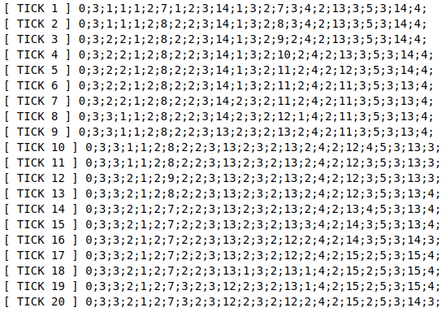
Información Generada

Slide 8
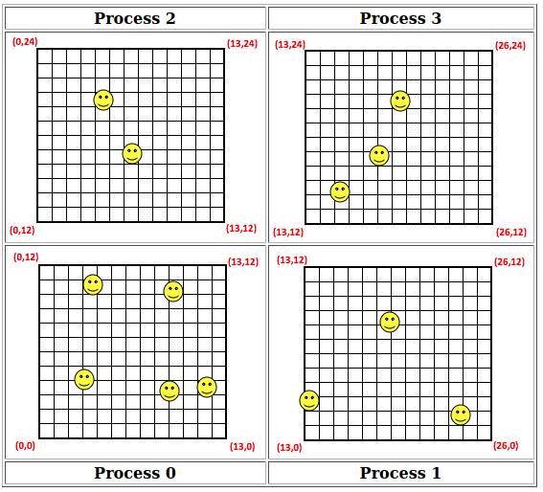
Rendimiento
Repast permite generar una representación física bidimensional
Repartiendo el procesamiento de la misma entre varios procesos independientes

Slide 9
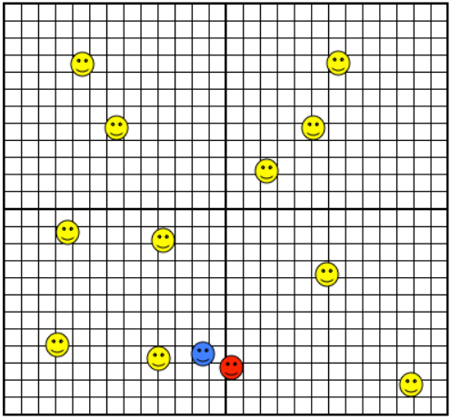
Zona de amortiguación
Al ser procesos en memoria distribuida, cada proceso tiene, en principio, solo la información generada por él mismo. En nuestro caso, los agentes pertenecientes a su porción del mapa.
Si un agente se mueve fuera de la cuadrícula de un proceso, es movido a el proceso correspondiente.

Slide 10
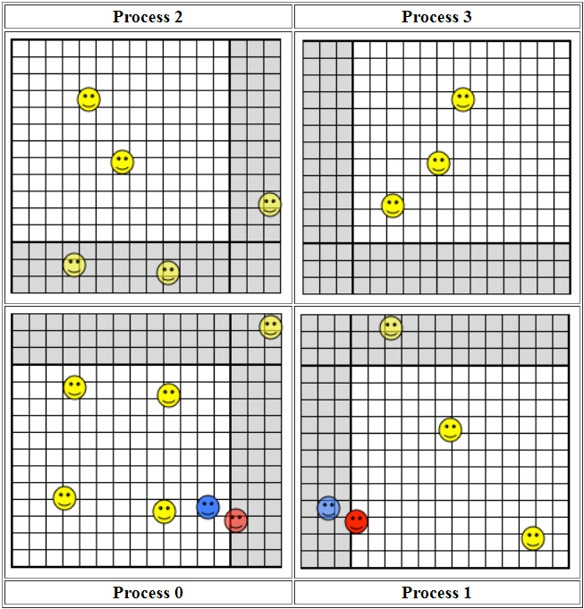
Zona de Amortiguación
Para que esta partición sea invisible a las interacciones entre agentes, Repast HPC copia los agentes cercanos a los bordes en los procesos adyacentes.
Es una copia de solo lectura, una modificación en este agente no se propaga al agente original.

Slide 11
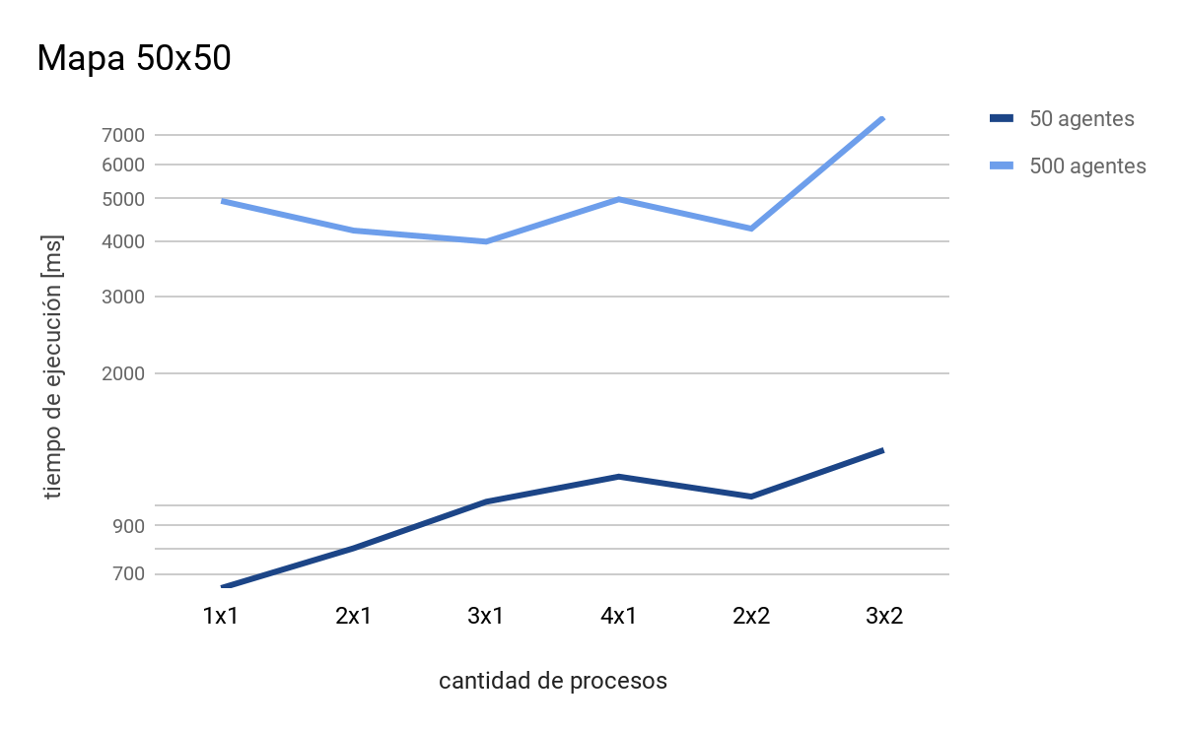

Slide 12
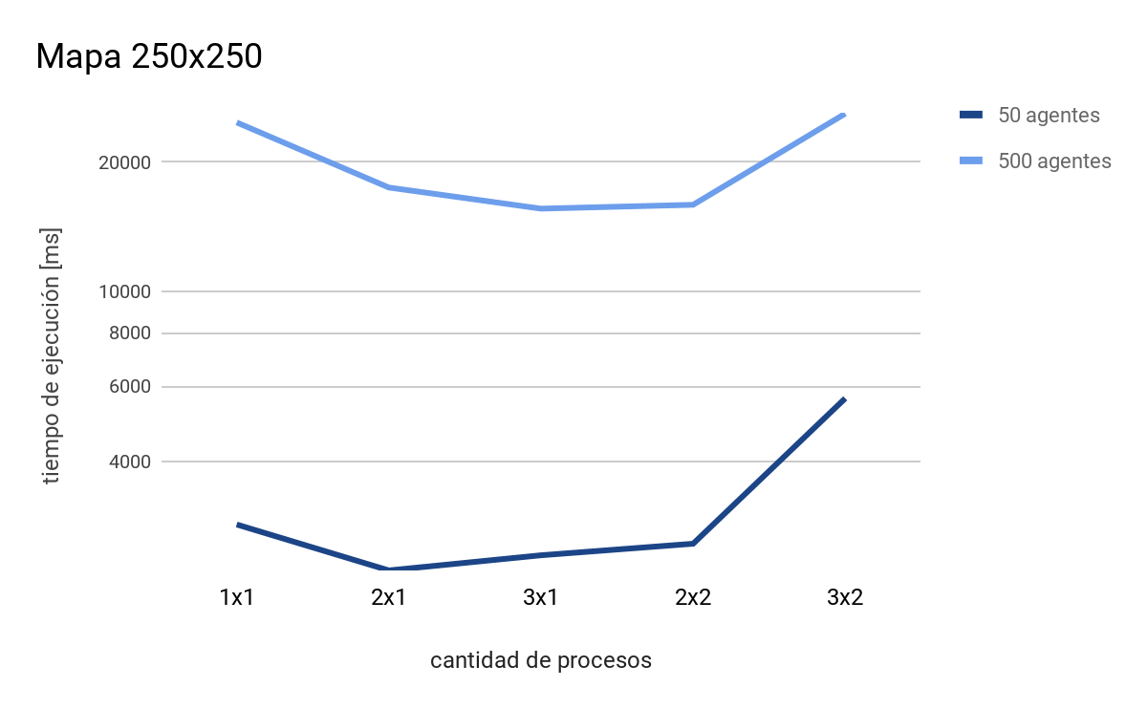

Slide 13
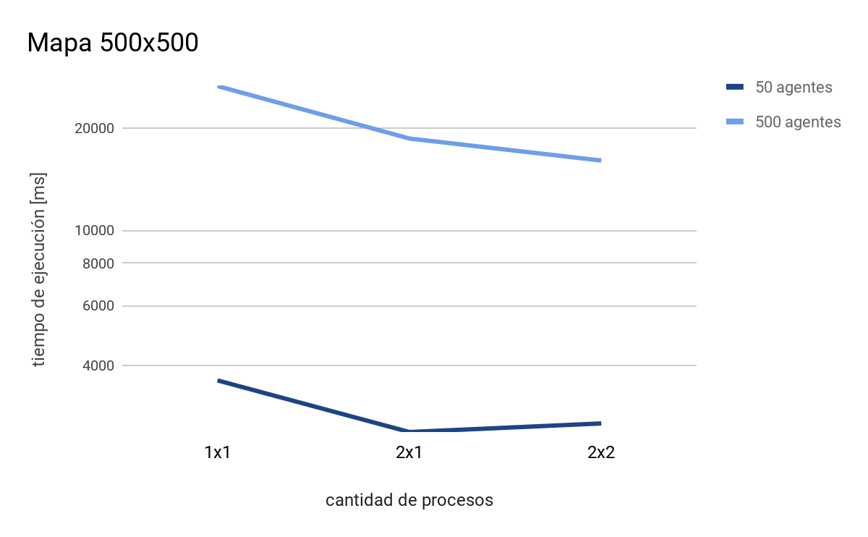

Slide 14
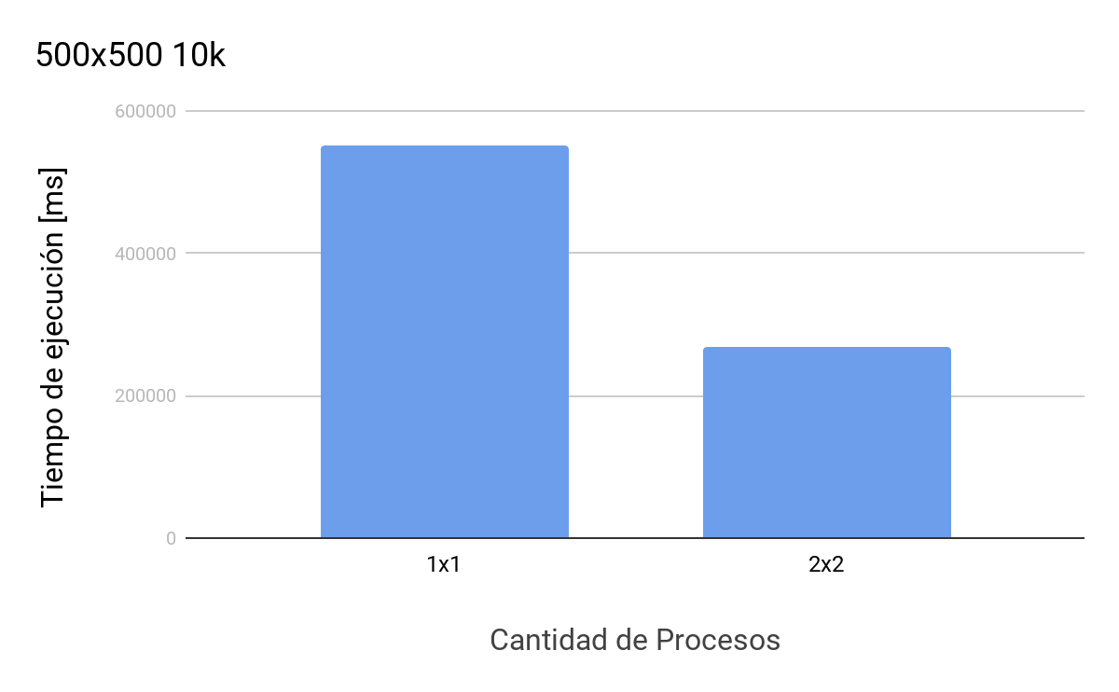

Slide 15
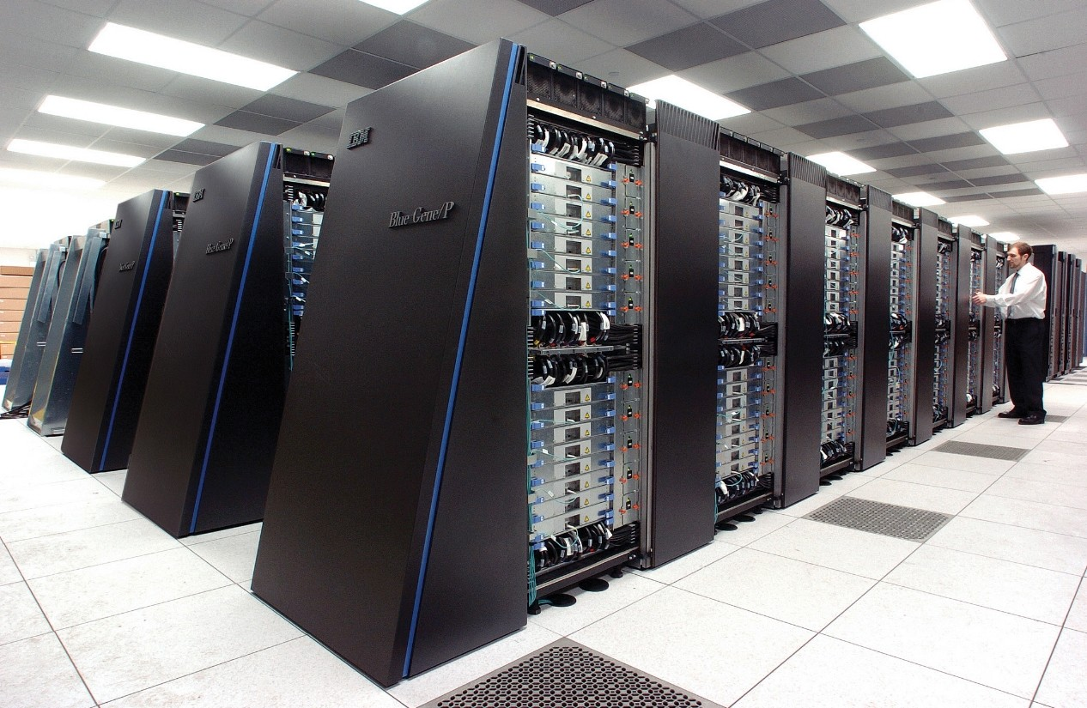
Repast for High Performance Computing: conclusión
Altamente escalable
Incluye clases similares a ReLogo
Lenguaje de propósito general
Brinda soporte para proyecciones espaciales y lógicas
Ideal para simulaciones con muchos agentes y relaciones espacialmente cercanas

Slide 16
Repast for High Performance Computing: conclusión
Información dispersa, no documentada, desactualizada
Poca actividad (dos commits en 2019)
El código fuente no compila
Código C++ antiguo
Funciona solo con una combinación específica de versiones de librerías, algunas del año 2015/6
"Probado en clusters del TOP500", fue probado en los clusters propios del instituto donde fue desarrollado

